Slide 1



Xây dựng dashboard
với công cụ Power BI
Phụ trách giảng dạy: TÀO LÊ MINH
Hỗ trợ giảng dạy: TRẦN THỊ NGÂN
Phòng Phân tích Kinh doanh và Khoa học dữ liệu
Trung tâm Dữ liệu lớn và Phân tích - MSB

Slide 2
t
Nội dung khóa học
1.
Giới thiệu tổng quan về Power BI
2.
Tiếp nhận và làm rõ đề bài
3.
Kết nối và xử lý dữ liệu
4.
Thiết kế mô hình dữ liệu (Data Model)
5.
Tính toán với ngôn ngữ DAX
6.
Trực quan hóa dữ liệu (Visualization)
7.
Publish và chia sẻ
8.
Bài tập cuối khóa

Slide 3
01
Giới thiệu tổng quan về Power BI

Slide 4

Lợi thế của Power BI so với Excel
Tính năng | Power BI | Excel
Khả năng kết nối dữ liệu | Nguồn dữ liệu da dạng từ các tệp Excel cho đến các server SQL | Hạn chế hơn, đôi khi yêu cầu add-in bổ sung
Dung lượng dữ liệu kết nối | Hoạt động hiệu quả ngay cả với tệp dữ liệu lớn | Giới hạn về số lượng dòng, hiệu suất giảm đáng kể với tệp dữ liệu lớn
Khả năng trực quan hóa | Cho phép kéo thả, thân thiện với người dùng | Thư viện biểu đồ không đa dạng và tối ưu bằng Power BI
Tương tác giữa các biểu đồ | Rất dễ dàng, là một trong những điểm mạnh lớn nhất của phần mềm | Các biểu đồ thường tĩnh, không hỗ trợ tương tác sâu như Power BI
Publish và bảo mật | Cho phép publish và share dashboard cho người dùng khác. Tùy chỉnh quyền truy cập ở mức rất sâu. | Việc thiết lập bảo mật phức tạp hơn nhiều

Slide 5
02
Tiếp nhận và làm rõ đề bài

Slide 6
Tiếp nhận và làm rõ đề bài
Lưu ý khi tiếp nhận và làm rõ đề bài:
Có rất nhiều chi tiết nhỏ mà người ra đề bài và người làm dashboard cần thống nhất với nhau.
Càng thống nhất rõ ràng, chi tiết, càng tiết kiệm thời gian và tăng hiệu quả công việc.
Nếu phối hợp liên phòng ban, tốt nhất nên xác nhận đề bài qua văn bản hoặc email.
Nên viết tài liệu chi tiết về đề bài phục vụ nghiệm thu và bàn giao sau này.

Slide 7
Tiếp nhận và làm rõ đề bài
Hạng mục | Nội dung | Ví dụ
Đối tượng, mục đích sử dụng | Ai là đối tượng sử dụng dashboard? | - Ban TGĐ - Giám đốc vùng / miền - Giám đốc chi nhánh - Giám đốc PGD, cửa hàng - Nhân viên kinh doanh…
 | Mục đích sử dụng dashboard là gì? | - Theo dõi tổng quan cả công ty - Hay theo dõi chi tiết năng suất đến từng cửa hàng, NVKD...
Dữ liệu | Nguồn dữ liệu có sẵn hay chưa?
Nội dung dashboard | Quy tắc lấy dữ liệu là gì? | Thống kê toàn bộ Phòng giao dịch hay không? Thống kê toàn bộ sản phẩm hay không? Đối tượng khách hàng cụ thể là gì?...
 | Người dùng quan tâm đến các chiều báo cáo nào? | Thời gian (tháng / quý / năm) Vùng, miền, đối tượng khách hàng…
 | Các chỉ số cần thể hiện?
 | Yêu cầu về thiết kế?
 | Tần suất cập nhật dữ liệu? | Cập nhật theo tháng, tuần, hàng ngày?
Bảo mật, phân quyền | Ai có quyền truy cập dashboard? | Cần liệt kê tất cả nhân sự được phép truy cập dashboard.

Slide 8
03
Kết nối và xử lý dữ liệu

Slide 9
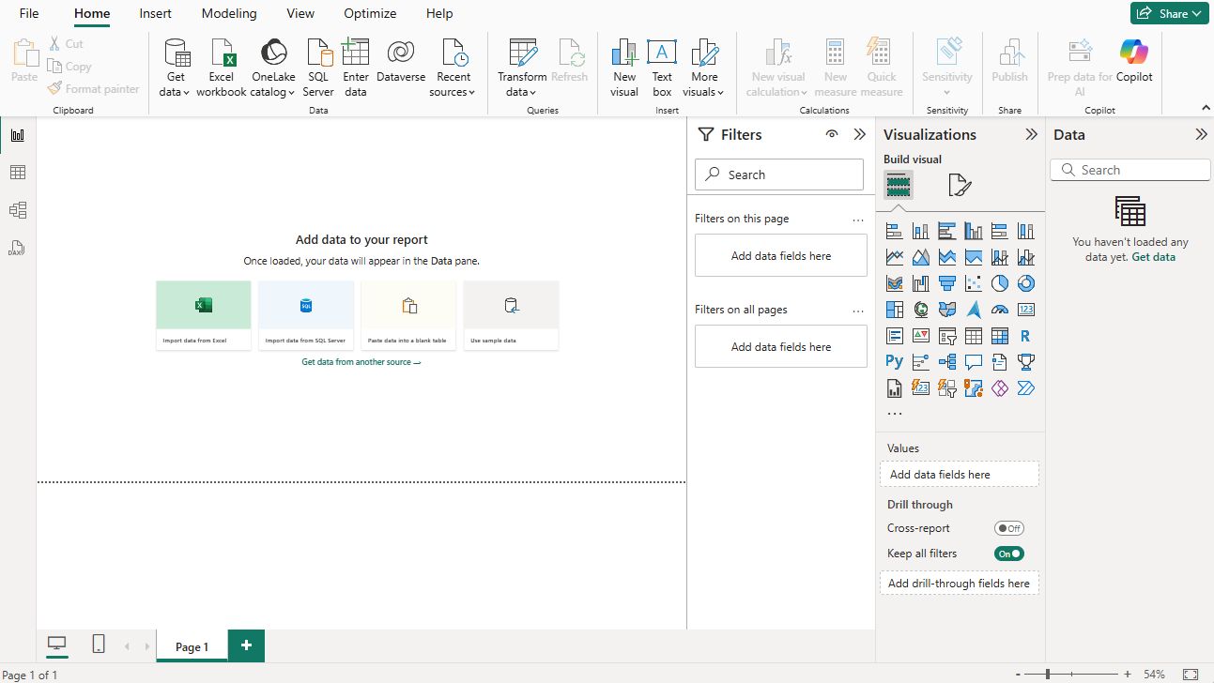
Giới thiệu giao diện phần mềm Power BI
Kết nối dữ liệu
Xử lý dữ liệu
Publish và chia sẻ
REPORT VIEW: giao diện thiết kế dashboard
TABLE VIEW: chi tiết các bảng dữ liệu được kết nối
MODEL VIEW: thiết lập mô hình dữ liệu, tạo liên hệ giữa các bảng
Tùy chỉnh bộ lọc cho 1 biểu đồ hoặc cả page
Lựa chọn biểu đồ và kéo thả dữ liệu để trực quan hóa
Các bảng dữ liệu cho phép kéo thả để trực quan hóa

Slide 10
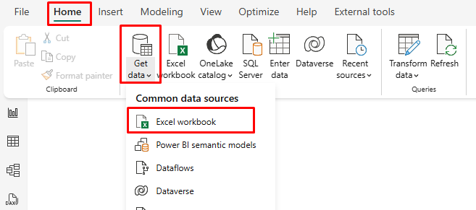
Kết nối với dữ liệu nguồn
Bước 1
Power BI cho phép kết nối với nhiều nguồn dữ liệu khác nhau
- File Excel
- SQL Server
- Tự nhập thủ công
...
Bước 2
Bước 3:
Lựa chọn đường dẫn file excel cần load dữ liệu

Slide 11
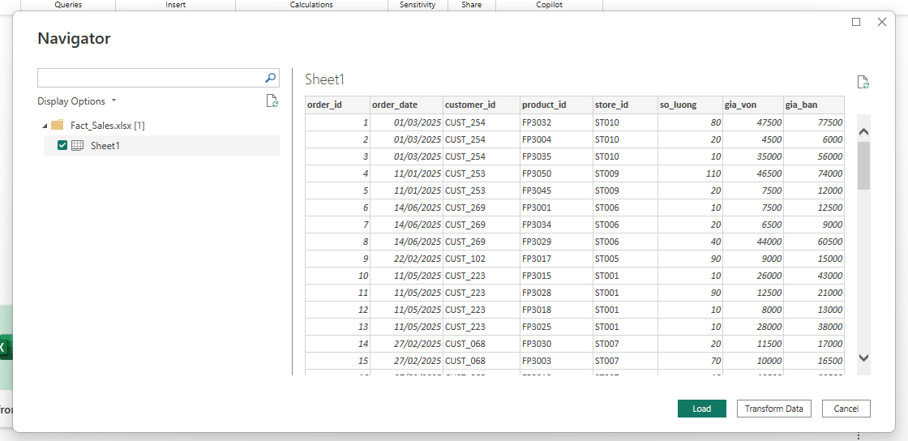
Xử lý và làm sạch dữ liệu với Power Query
Bước 4: Lựa chọn sheet dữ liệu cần kết nối
Bước 5: Chọn “Transform data” để vào bắt đầu xử lý dữ liệu với Power Query

Slide 12
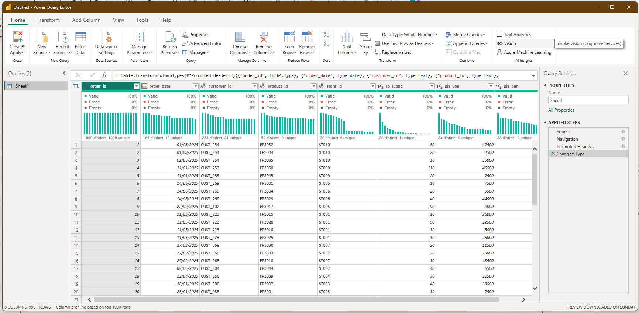
Xử lý và làm sạch dữ liệu với Power Query
Lựa chọn thao tác xử lý dữ liệu
Các bảng dữ liệu được kết nối
Các bước xử lý dữ liệu được lưu lại

Slide 13
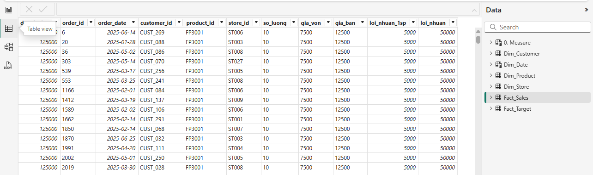
Kết nối và xử lý dữ liệu
Thực hành
Kết nối và load dữ liệu từ các file excel sau:
Fact_Sales
Fact_Target
Dim_Product
Dim_Customer
Dim_Store
Lưu ý: Các bảng dữ liệu được kết nối có thể theo dõi ở tab “Table view”

Slide 14
04
Thiết kế mô hình dữ liệu
(Data Model)
Mô hình dữ liệu dim-fact
Tạo mối liên hệ giữa các bảng

Slide 15
Thiết kế Data Model
Nên tổ chức dữ liệu như thế nào?
GỘP
thành một bảng trải phẳng duy nhất
TÁCH
thành nhiều bảng nhỏ chuyên biệt

Slide 16
Thiết kế Data Model
DIMENSION
FACT
Vì sao ta cần tổ chức dữ liệu dưới dạng các bảng dim và bảng fact thay vì gộp tất cả dữ liệu vào 1 bảng duy nhất?

Slide 17
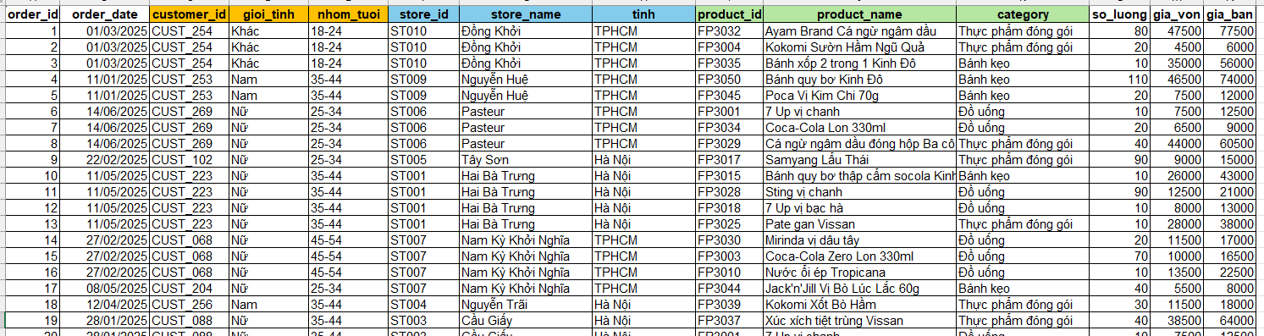
Thiết kế Data Model
Ví dụ về bảng fact_sales trải phẳng
Nhận xét:
- Thông tin trùng lặp nhiều, dung lượng bảng tăng lên không cần thiết
- Việc cập nhật thông tin (nếu có) tốn nhiều chi phí và có thể thiếu tính đồng bộ
- Các thao tác trực quan hóa dữ liệu sau này kém linh hoạt hơn

Slide 18
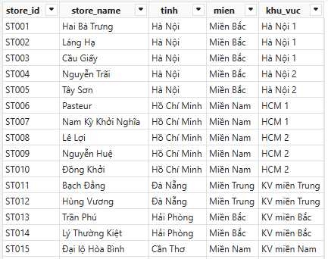
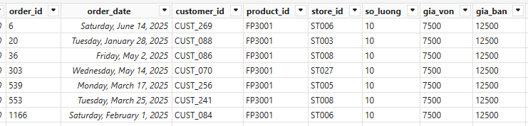
Thiết kế Data Model
Thay vì “nhồi nhét” tất cả thông tin vào bảng lớn, người dùng nên tách thành nhiều bảng nhỏ, chuyên biệt.
Mỗi bảng dim phụ trách lưu trữ thông tin về một chiều dữ liệu nhất định:
- Khách hàng => dim_customer
- Cửa hàng => dim_store
- Sản phẩm => dim_product
Bảng fact_sales:
chỉ lưu thông tin về đơn hàng, không có thông tin “thừa”về các chiều dữ liệu
Bảng dim_store:
lưu trữ thông tin mỗi cửa hàng

Slide 19
Thiết kế Data Model
So sánh đặc điểm của bảng dim và bảng fact
Nội dung | Bảng fact | Bảng dim
Ý nghĩa | Bảng “giao dịch”, phản ánh các sự kiện thực tế | Bảng “mô tả”, gồm thông tin chi tiết về một chiều dữ liệu cụ thể
Kích cỡ dữ liệu | Rất nhiều hàng, ít cột | Ít hàng, nhiều cột
Các trường thông tin | Gồm các mã id (store_id, product_id...) để kết nối đến bảng dim | Gồm mã id (store_id...) để kết nối với bảng fact. Tương ứng với mỗi mã id là thông tin chi tiết của từng mã (tên store, tên tỉnh, vùng miền)
Tính trùng lặp của dữ liệu | Mỗi mã id (store_id) có thể lặp lại nhiều lần | Mỗi mã id (store_id) chỉ xuất hiện duy nhất 1 lần

Slide 20
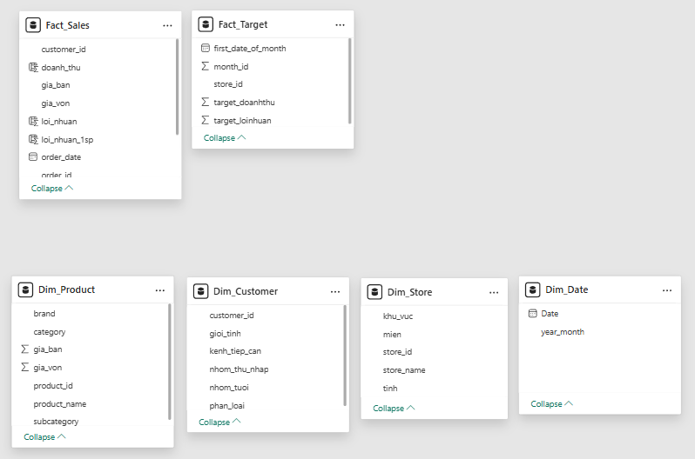
Thiết kế Data Model
Các bảng fact
Với tư duy tổ chức dữ liệu
theo dim-fact như vậy
có thể tính toán cần kết nối những dữ liệu nào ngay từ đầu
dashboard được tối ưu + tiết kiệm thời gian
Các bảng dim

Slide 21
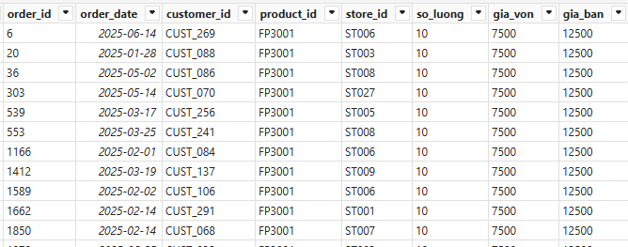
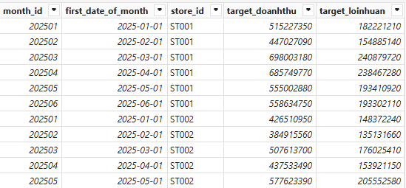
Thiết kế Data Model
Bảng fact_sales
Bảng fact_target
Ta tính được: doanh thu mỗi cửa hàng từng tháng
Ta có: chỉ tiêu doanh thu mỗi cửa hàng từng tháng
Làm thế nào liên kết 2 thông tin trên và tính được % Hoàn thành chỉ tiêu doanh thu?
thiết lập mối liên hệ (Relationship) giữa các bảng

Slide 22
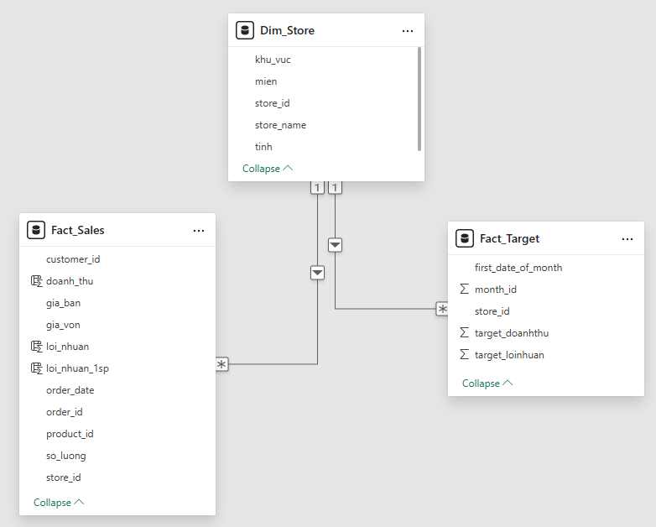
Thiết kế Data Model
Tạo mối liên hệ (relationship) giữa các bảng
- Tạo liên hệ giữa một bảng dim và một bảng fact
- Sau khi liên hệ được tạo, có thể dùng bảng dim để filter, tác động mọi tính toán trên bảng fact
- Cần tạo mối liên hệ one-to-one hoặc one-to-many. Rất hạn chế mối liên hệ many-to-many.

Slide 23
Thiết kế Data Model
Thực hành
Tạo liên hệ lần lượt giữa các bảng dim-fact
Bảng dim | Bảng fact
Dim_Customer | Fact_Sales
Dim_Product | Fact_Target
Dim_Store
Dim_Date
Nhận xét:
Có 4 x 2 = 8 mối liên hệ cần khởi tạo

Slide 24
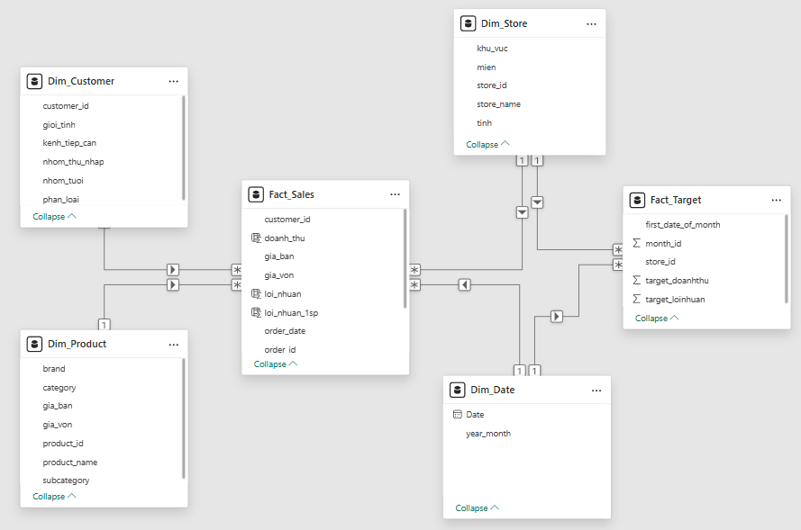
Thiết kế Data Model
Sau khi:
1. kết nối dữ liệu
2. tổ chức dữ liệu thành các bảng dim-fact
3. thiết lập liên hệ giữa các bảng
→ Ta có một Mô hình dữ liệu (Data Model) hoàn chỉnh
Mọi công thức tính toán, sử dụng filter... sau này đều liên quan chặt chẽ với Data Model.

Slide 25
05
Tính toán với ngôn ngữ DAX

Slide 26
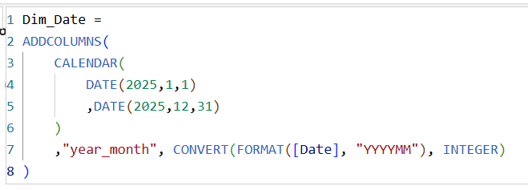
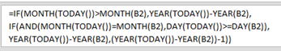
Tạo công thức tính toán với DAX
DAX (Data Analysis Expressions) là gì?
Ngôn ngữ tính toán sử dụng trong Power BI để tạo ra thông tin mới từ dữ liệu có sẵn. Kết quả của DAX phụ thuộc rất nhiều vào Data Model.
Công thức DAX
Công thức Excel

Slide 27
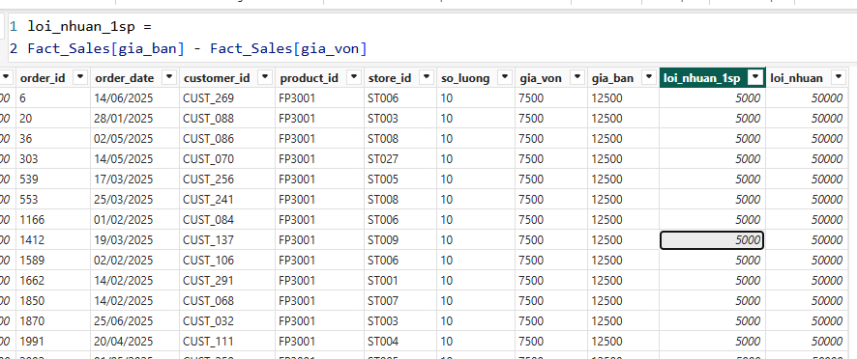
Tạo công thức tính toán với DAX
Có 2 cách sử dụng DAX
Cách 1: Tạo cột tính toán mới (Calculated Column)

Slide 28
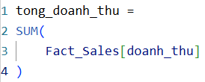
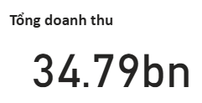
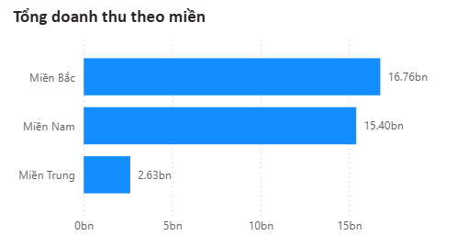
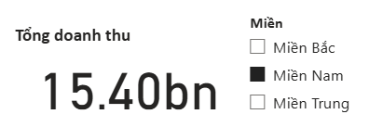
Tạo công thức tính toán với DAX
Cách 2: Tạo công thức tính toán (Measure) để sử dụng trong biểu đồ
Người dùng có thể tác động dễ dàng lên kết quả Measure bằng cách thay đổi ngữ cảnh lọc hoặc sử dụng các chiều dữ liệu để đưa ra thông tin mới
Cùng một measure
Không có bất kỳ tác động nào
Xem kết quả của measure theo một chiều dữ liệu nhất định
Tác động bằng bộ lọc (Filter)

Slide 29
Tạo công thức tính toán với DAX
Thực hành
Sử dụng DAX để tạo các cột mới và measure mới như sau
Cột mới
Trong bảng fact_sales tạo cột doanh thu mỗi đơn hàng. Đặt tên cột mới là “doanh_thu”
doanh_thu =
Fact_Sales[so_luong] * Fact_Sales[gia_ban]
Measure
- Từ cột “doanh_thu” mới tạo, tạo measure tính tổng doanh thu toàn công ty:
tong_doanh_thu =
SUM(Fact_Sales[doanh_thu])
- Sử dụng bảng Fact_Target để tính tổng chỉ tiêu về doanh thu toàn công ty
tong_target_doanhthu =
SUM(Fact_Target[target_doanhthu])
- Sử dụng 2 measure vừa tạo tính % hoàn thành chỉ tiêu doanh thu
%HT_doanh_thu =
DIVIDE(
[tong_doanh_thu]
,[tong_target_doanhthu]
)
(Thực hành với DAX còn tiếp ở slide sau)

Slide 30
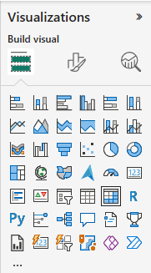
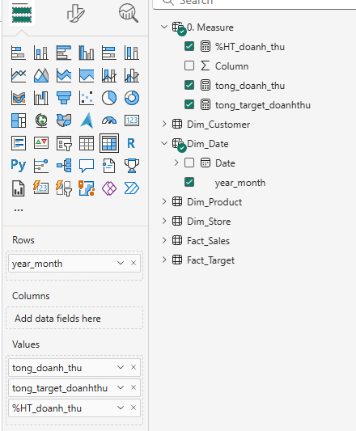
Tạo công thức tính toán với DAX
Thực hành
Sử dụng 3 measure vừa tạo để tạo bảng “Kết quả kinh doanh theo tháng”
Bước 1: Sử dụng biểu đồ Matrix
Bước 2: Kéo chiều dữ liệu “year_month” vào Rows
và các measure tính toán vào Values
(Kết quả cần đạt được ở slide sau)

Slide 31
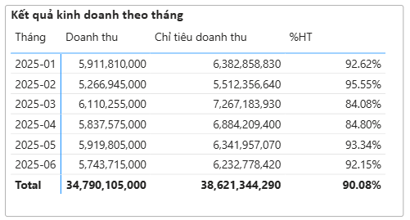
Tạo công thức tính toán với DAX
Thực hành
Sử dụng 3 measure vừa tạo để tạo bảng “Kết quả kinh doanh theo tháng”
Kết quả

Slide 32
06
Trực quan hóa dữ liệu
Lựa chọn biểu đồ phù hợp
Một số nguyên tắc khi thiết kế dashboard

Slide 33
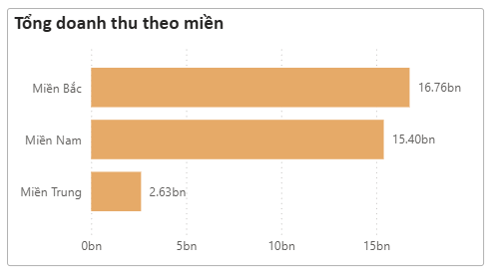
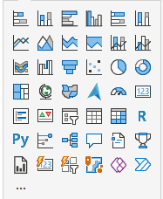
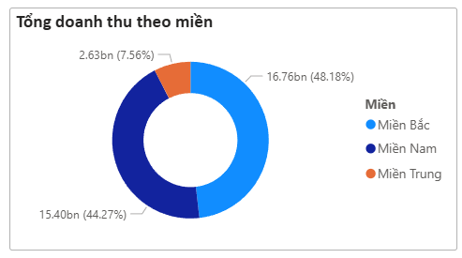
Lựa chọn biểu đồ phù hợp
Biểu đồ cột (bar chart)
So sánh các đơn vị trong 1 chiều dữ liệu
Biểu đồ hình quạt (pie chart, donut chart)
So sánh tỷ trọng

Slide 34
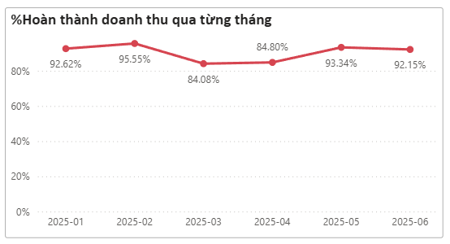
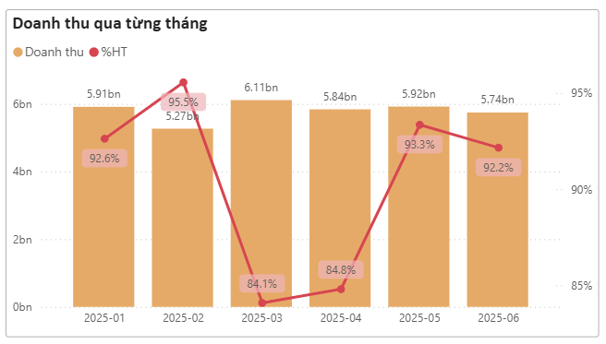
Lựa chọn biểu đồ phù hợp
Biểu đồ đường (line chart)
Theo dõi biến thiên theo thời gian
Biểu đồ cột và biểu đồ đường
Kết hợp nhiều chỉ tiêu trên một biểu đồ

Slide 35
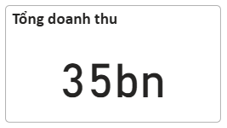
Lựa chọn biểu đồ phù hợp
Thẻ (Card)
Nhấn mạnh một giá trị duy nhất, thường được dùng trong phần tổng quan của Dashboard
Dữ liệu dạng bảng (Table, Matrix)
Thường dùng để thể hiện dữ liệu chi tiết, ví dụ chi tiết kết quả KD đến từng Nhân viên Sales hoặc chi tiết đến từng giao dịch...

Slide 36
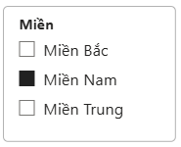
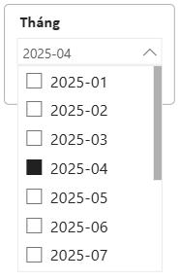
Lựa chọn biểu đồ phù hợp
Bộ lọc (Filter)
Làm tăng tính tương tác của dashboard, cho phép người dùng theo dõi số liệu dựa trên điền kiện lọc mong muốn

Slide 37
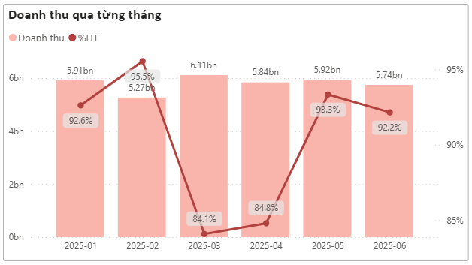
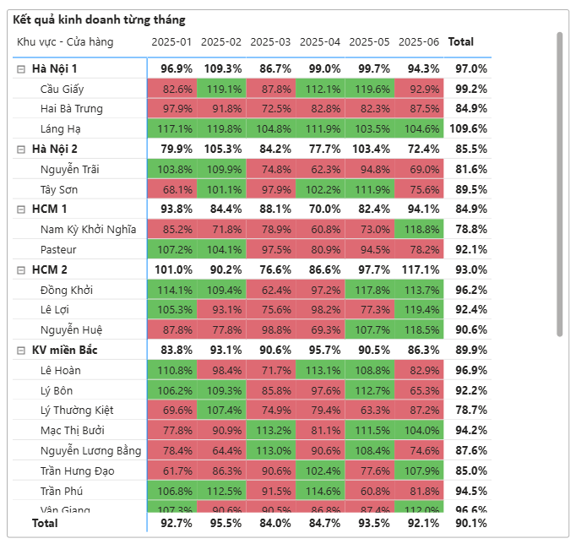
Hướng dẫn chi tiết tùy chỉnh biểu đồ trên Power BI
#F9B5AC
#B0413E
#69C060
#DE6A73

Slide 38
Bố cục thiết kế dashboard cơ bản
TÊN DASHBOARD
Các bộ lọc
Số liệu tổng quan, quan trọng nhất
Thể hiện số liệu theo các chiều dữ liệu
(dùng biểu đồ cột, biểu đồ đường, biểu đồ hình quạt...)
Số liệu chi tiết ở dạng bảng (nếu cần)
Link dashboard tham khảo: Recruitment Analytics - Microsoft Fabric Community

Slide 39
07
Publish và chia sẻ
Lựa chọn biểu đồ phù hợp
Một số nguyên tắc khi thiết kế dashboard

Slide 40
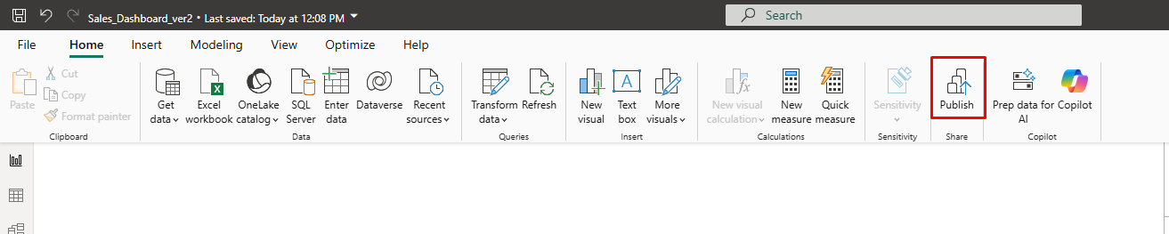
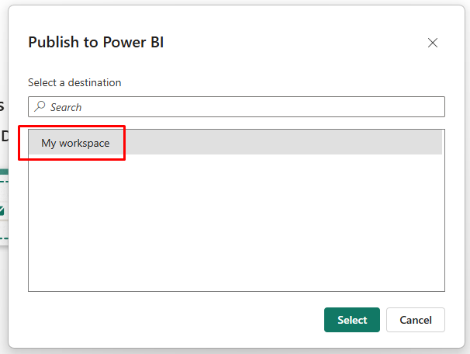
Publish và chia sẻ
Bước 1
Bước 2: Lựa chọn workspace muốn upload dashboard,
người xem phải được phân quyền vào workspace này

Slide 41
Tổng kết
Tiếp nhận, làm rõ và chốt đề bài
Kết nối + xử lý dữ liệu
Thiết kế Data Model
Tạo công thức tính toán với DAX
Trực quan hóa
Publish
Kiểm tra
số liệu + thiết kế
Nghiệm thu, viết tài liệu

Slide 42
08
Bài tập cuối khóa

Slide 43
Thực hành với bài tập cuối khóa
Đề bài:
Bạn công tác tại một công ty kinh doanh các sản phẩm thực phẩm, đồ uống. CEO của công ty giao nhiệm vụ cho bạn xây dựng dashboard tổng quan tình hình kinh doanh của công ty trong 6 tháng đầu năm 2025.
Yêu cầu:
Dựa trên data được đính kèm, mở một file Power BI mới và thiết kế một dashboard thể hiện những thông tin sau:
Quy mô thể hiện | Thông tin | Cách thể hiện
Toàn công ty | Tổng doanh thu % hoàn thành doanh thu Tổng lợi nhuận % hoàn thành lợi nhuận SL khách hàng đã giao dịch Doanh thu TB trên 1 khách hàng Lợi nhuận TB trên 1 khách hàng | Dùng dạng thẻ (Card)
Theo khu vực, cửa hàng | Biểu đồ 1: doanh thu + % hoàn thành doanh thu Biểu đồ 2: lợi nhuận + % hoàn thành lợi nhuận Biểu đồ 3: lợi nhuận TB trên 1 khách hàng | Kết hợp biểu đồ cột thể hiện thực đạt, biểu đồ đường thể hiện % hoàn thành
Xu hướng biến thiên theo tháng | Biểu đồ 1: doanh thu + % hoàn thành doanh thu Biểu đồ 2: lợi nhuận + % hoàn thành lợi nhuận Biểu đồ 3: lợi nhuận TB trên 1 khách hàng | Kết hợp biểu đồ cột thể hiện thực đạt, biểu đồ đường thể hiện % hoàn thành
 | Bảng tổng hợp: % hoàn thành lợi nhuận của tất cả khu vực, cửa hàng mỗi tháng | Dạng bảng matrix
 | Tỷ trọng đóng góp lợi nhuận của các kênh tiếp cận khách hàng, các nhóm thu nhập khách hàng | Biểu đồ hình quạt
Câu hỏi 1 (thực hành trích xuất thông tin từ dashboard)
- Lợi nhuận và %HT lợi nhuận của Cửa hàng Nguyễn Lương Bằng trong tháng 4 là bao nhiêu?
- Kênh tiếp cận nào và nhóm thu nhập nào của khách hàng có tỷ trọng đóng góp lợi nhuận cao nhất?
Câu hỏi 2 (tổng hợp, phân tích)
Công ty có 2 phân cấp kinh doanh: mỗi Khu vực có 1 GĐ Khu vực và mỗi Cửa hàng có 1 Cửa hàng trưởng.
Dựa trên kết quả kinh doanh của các Khu vực, Cửa hàng, hãy đề xuất cơ chế khen thưởng – cảnh báo cho các đơn vị có kết quả tốt – không tốt trong 6 tháng đầu năm 2025.
Lưu ý: Trong tài liệu đính kèm đã có công thức DAX của các chỉ số thường dùng cho dashboard này, học viên vui lòng tham khảo.

Slide 44


